Slide 1
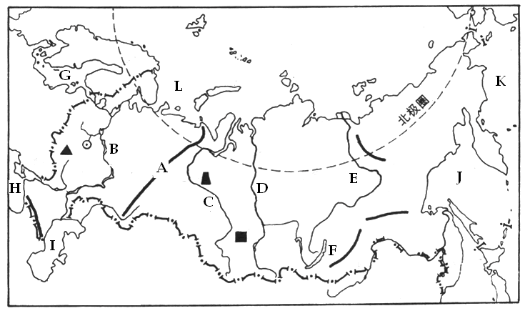
山脉：A 河流:BCDE
湖泊海域:FGHIJKL

Slide 2

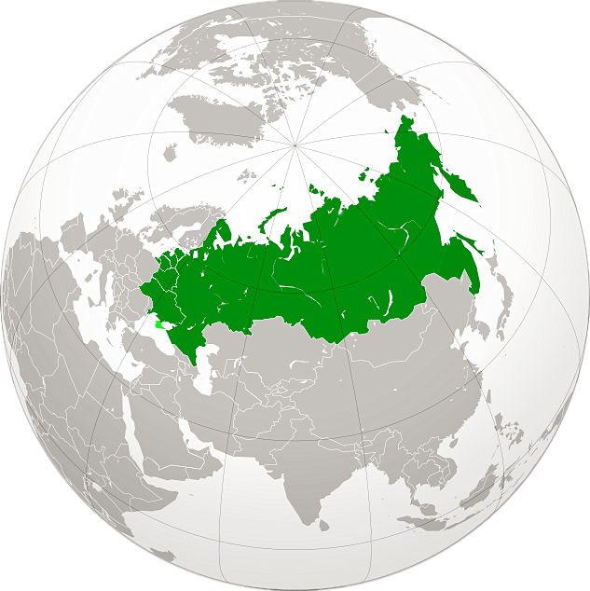
世界地理分区
第八节
欧洲东部、北亚与俄罗斯

Slide 3
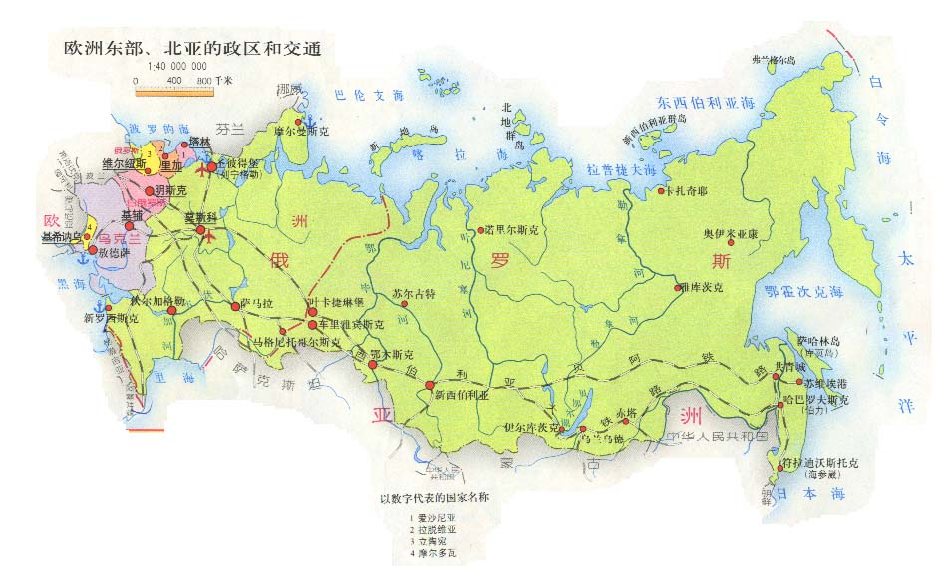
一、欧洲东部、北亚概述
欧洲东部的范围
北亚的范围
西起波罗的海东岸
北自北冰洋沿岸
北起北冰洋
黑海
东到乌拉尔山脉
西起乌拉尔山脉
东到太平洋沿岸
大高加索山
哈萨克斯坦
南到黑海、大高索山脉
中国
范围：亚洲北部属于俄罗斯的部分，它从乌拉尔山东麓向东延伸到太平洋沿岸，北临北冰洋，南抵哈萨克斯坦、蒙古、中国的边界，是一个地广人稀的地区。面积约占亚洲面积的四分之一，人口仅占亚洲人口的1.2%
蒙古
范围：西起波罗的海，东至乌拉尔山，北起北冰洋，南至黑海、大高加索山脉之间的欧洲部分。面积占欧洲面积的一半，人口占欧洲人口的四分之一。
南抵哈萨克斯坦、蒙古、中国

Slide 4
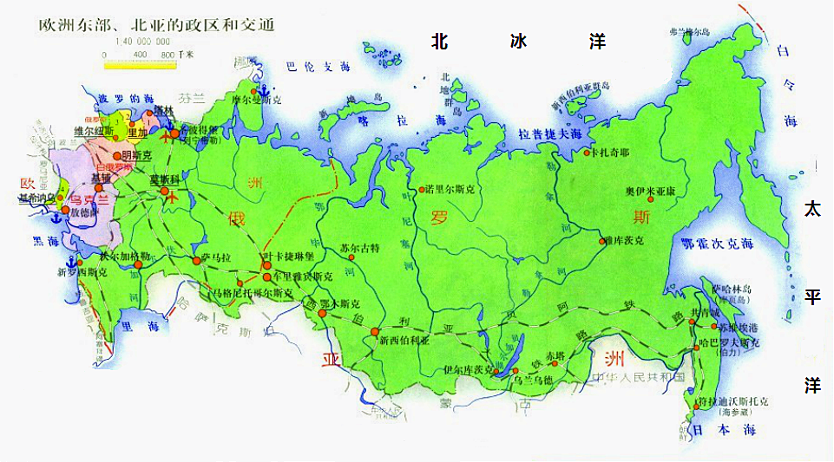
一、欧洲东部、北亚概述
组 成
欧洲东部包括：俄罗斯、乌克兰、摩尔多瓦、白俄罗斯、立陶宛、拉脱维亚、爱沙尼亚等七国。北亚：指亚洲北部属俄罗斯的领土部分。

Slide 5
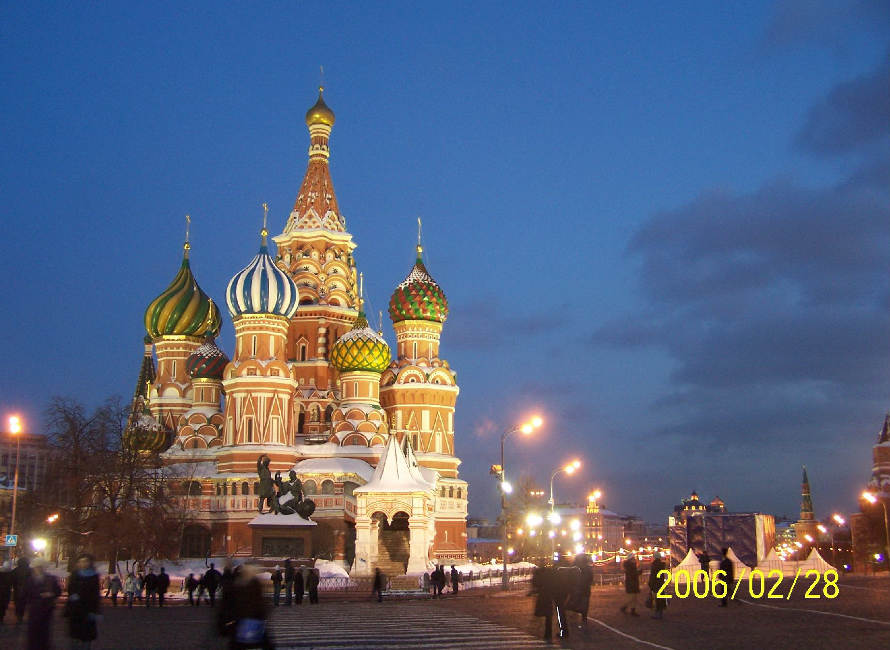
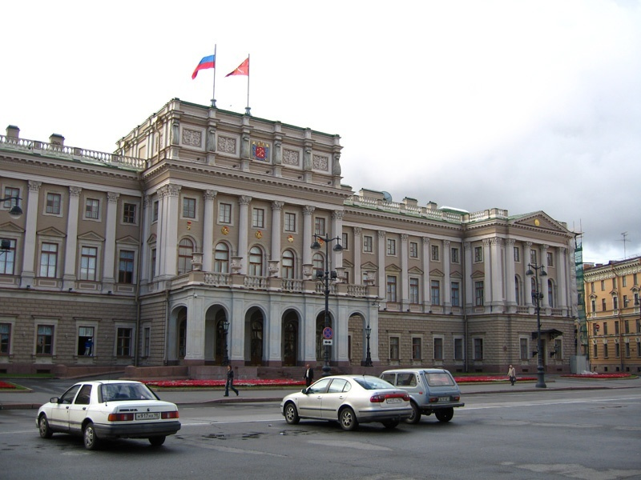
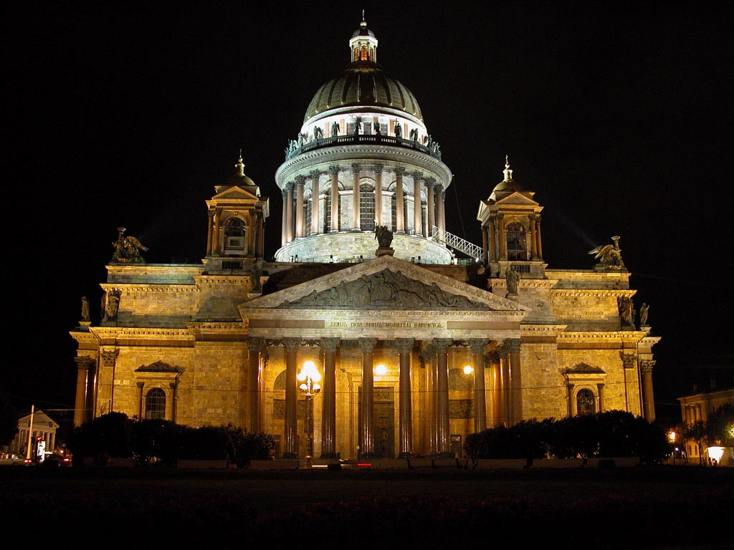
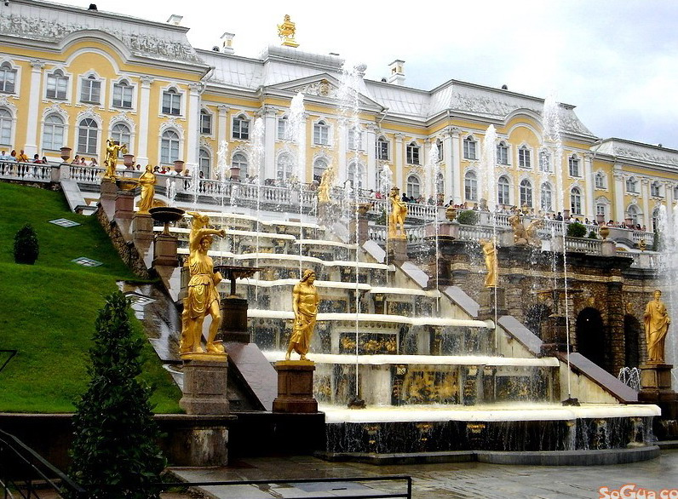
圣彼得堡-喀山大教堂
圣彼得堡市政厅
圣彼得堡-滴血大教堂
圣彼得堡——彼得夏宫

Slide 6

芭蕾舞
冬宫：原为俄国沙皇的皇宫；与美国的大都会、法国的卢浮宫并称为世界三大博物馆 。

Slide 7
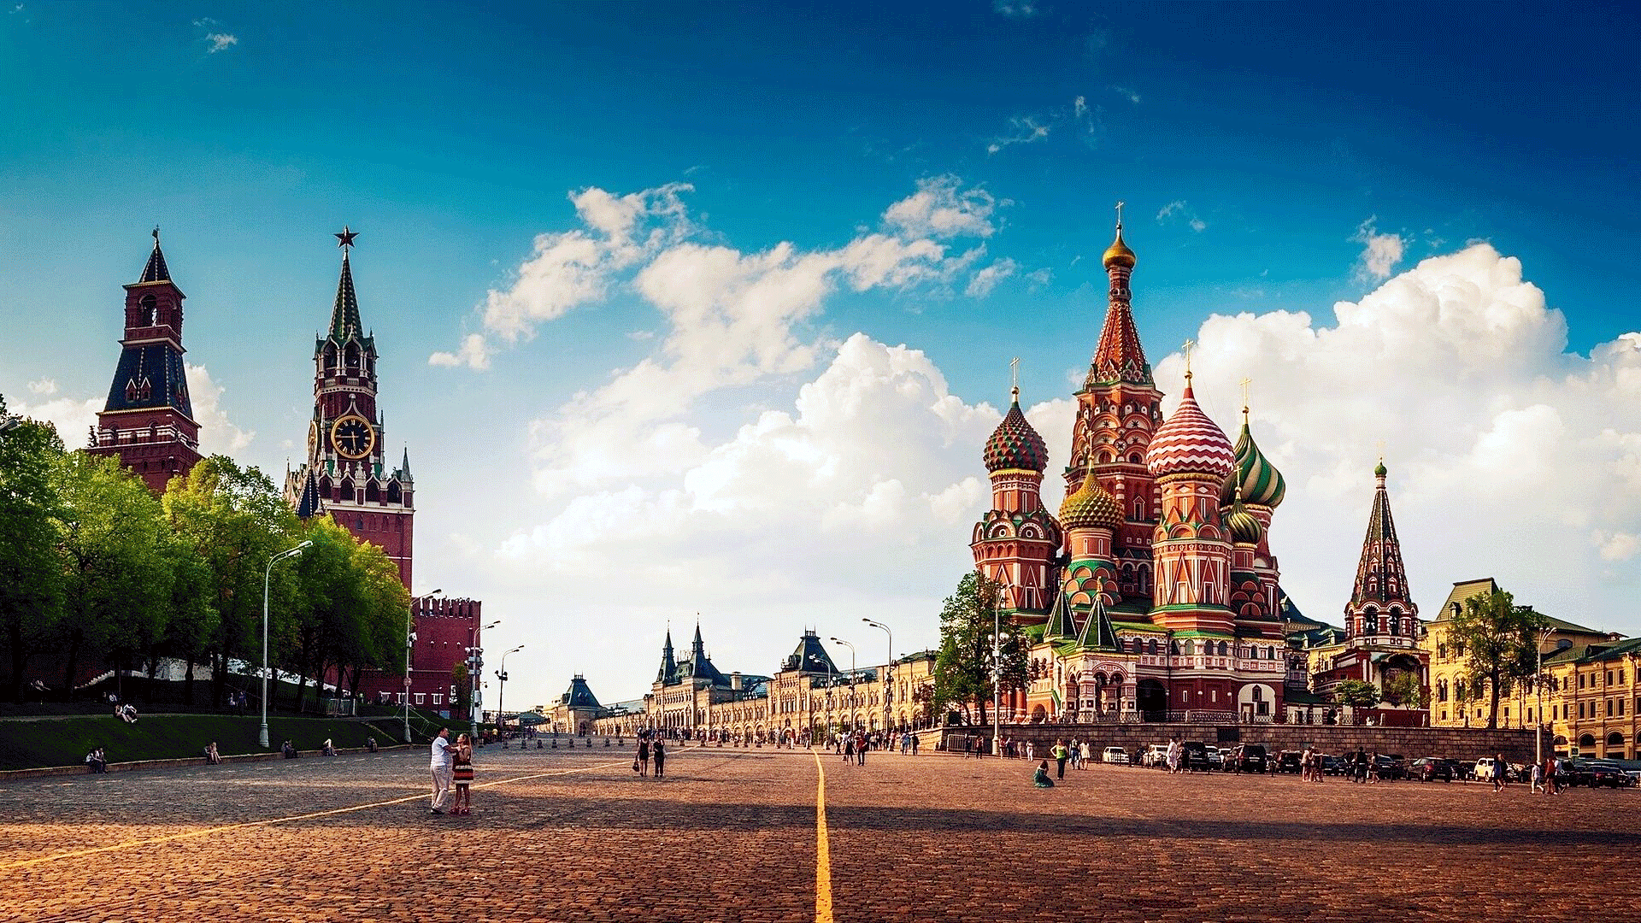
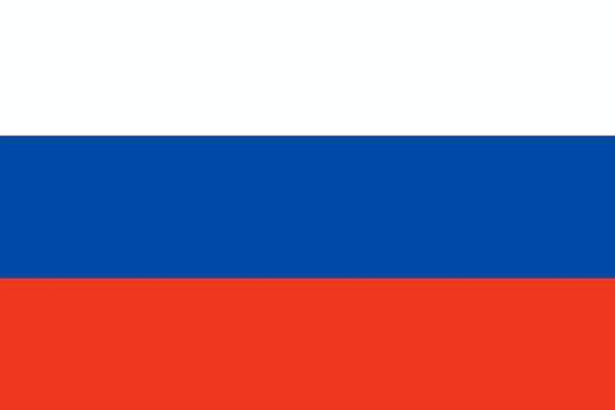
俄罗斯

Slide 8
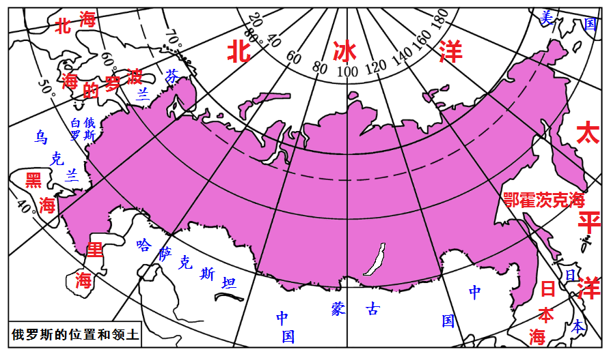
二、俄罗斯
位置和领土
地跨欧亚的大国：
面积1700万km²，其中亚洲占¾。

Slide 9
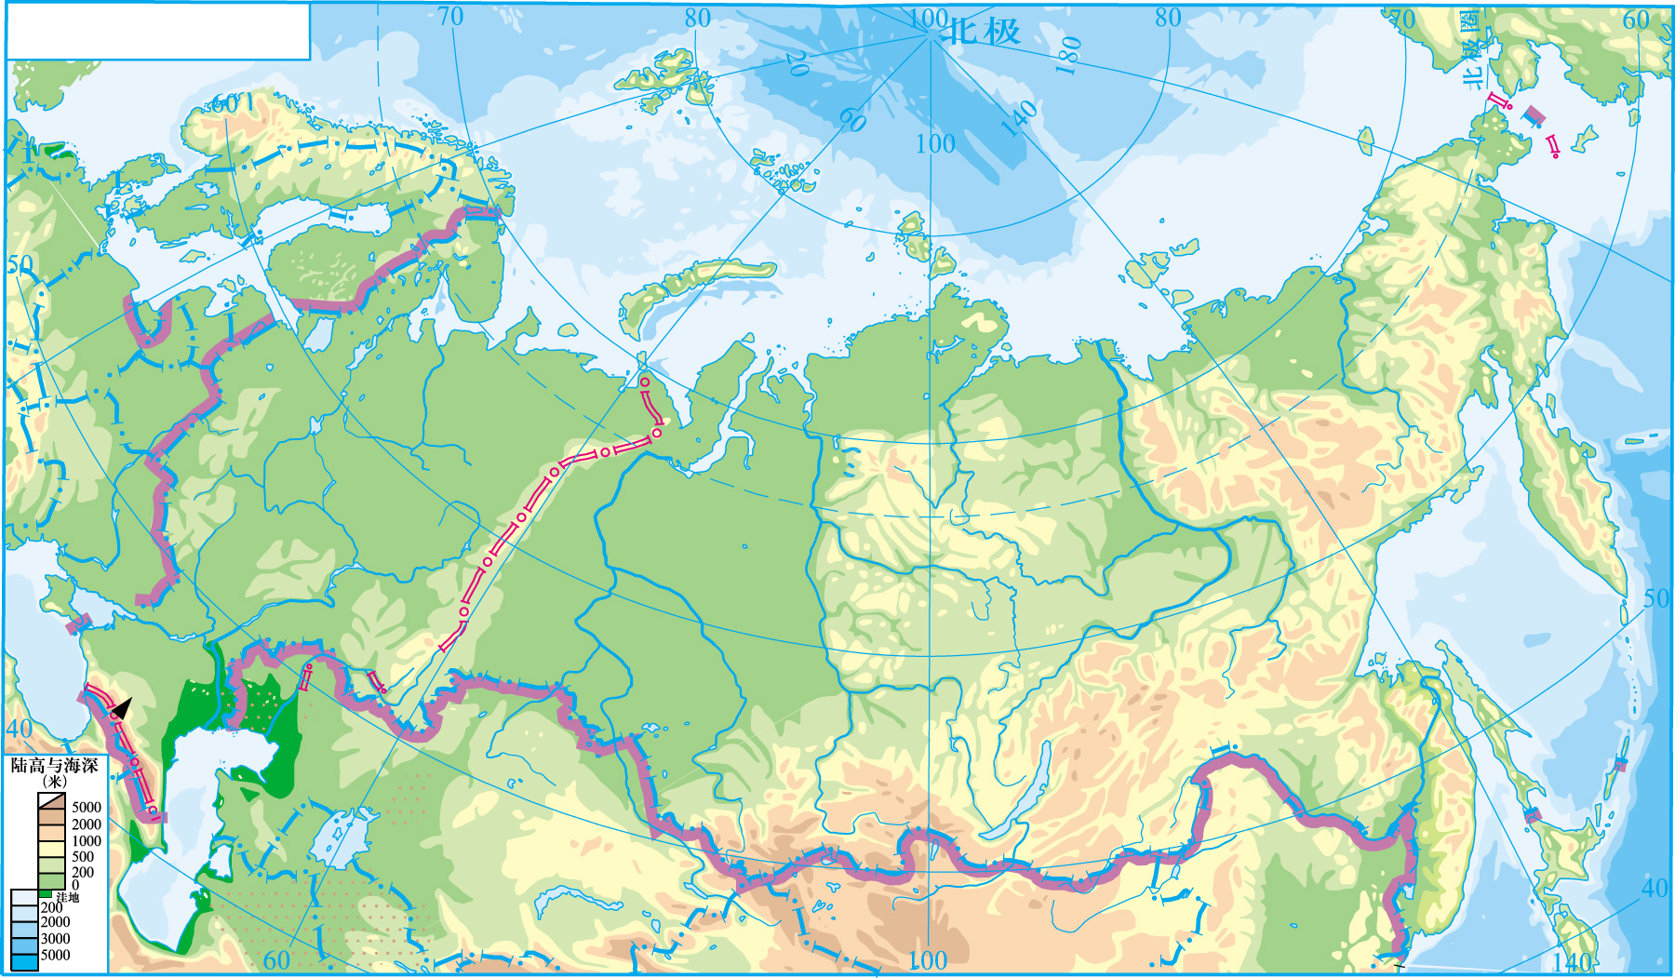
海陆位置
白
令
海
冰
峡
北
洋
的
海
巴伦支海
太
波
罗
白令海
平
黑
鄂霍次克海
海
洋
里
海

Slide 10
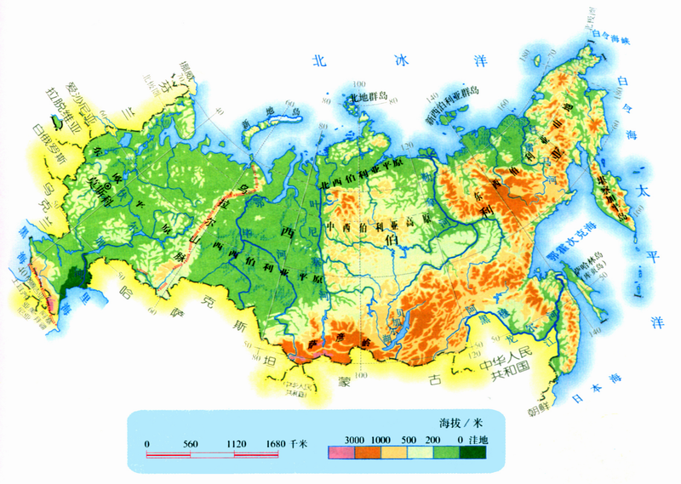
世界面积最大的国家
世界上面积最大的国家
国家和大洲 | 俄罗斯 | 加拿大 | 中国 | 南极洲 | 欧洲 | 大洋洲
面积 （万平方千为） | 1710 | 997 | 960 | 1400 | 1000 | 900
4 000
1 0 0 0 0

Slide 11
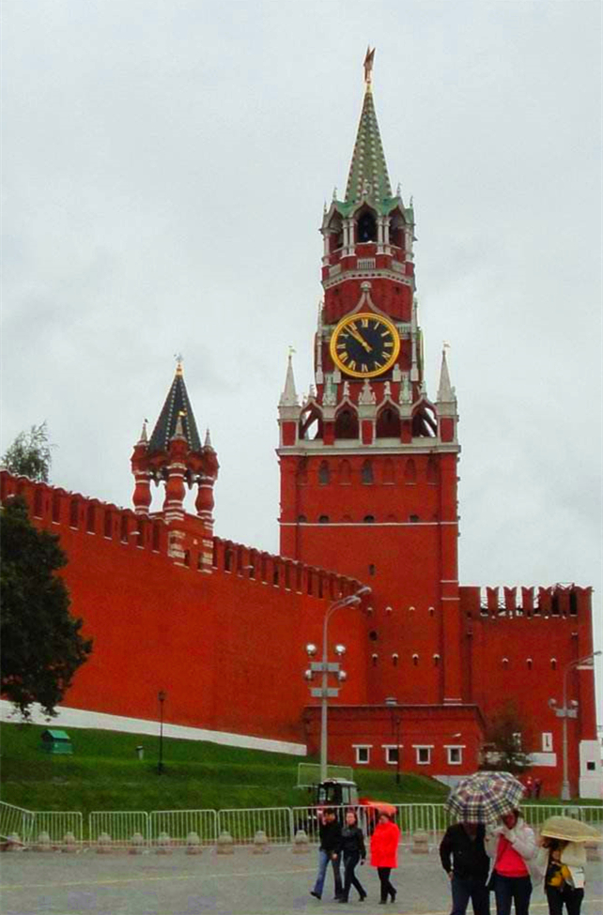
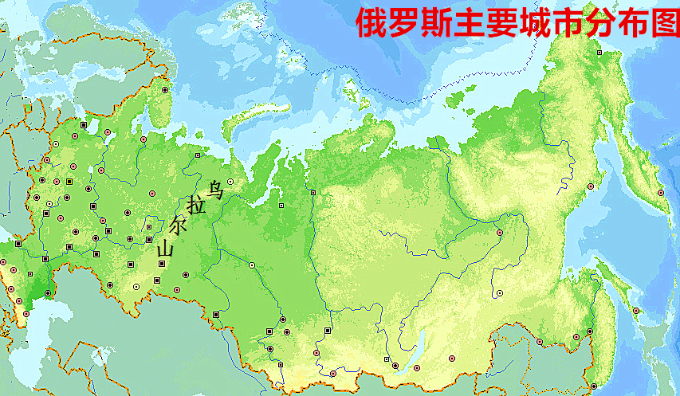
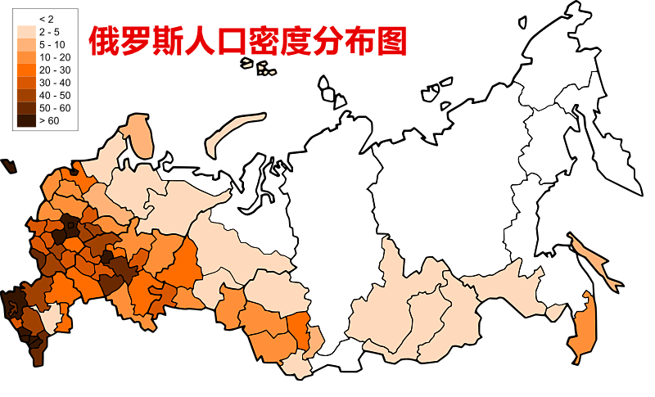
二、俄罗斯
位置和领土
传统的欧洲国家：
俄罗斯的领土中，欧洲部分虽然只占1/4，却集中了全国3/4的人口和主要的工农业、城市及交通干线。历史上也一直是全国政治、经济、文化的中心地区。首都莫斯科也位于欧洲部分的中央。

Slide 12
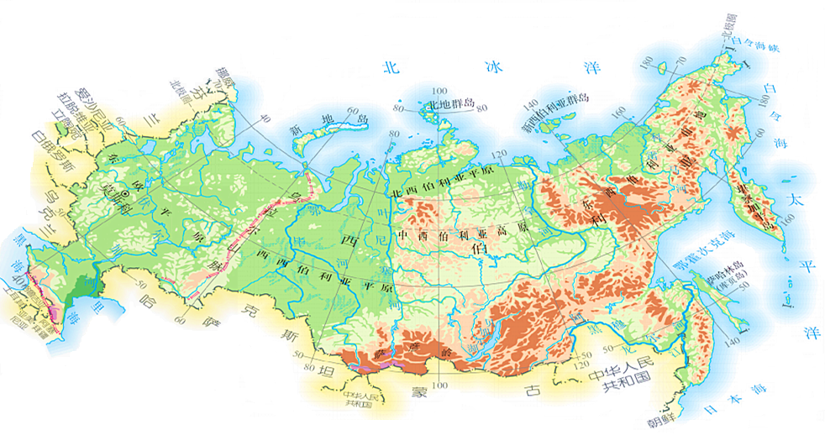
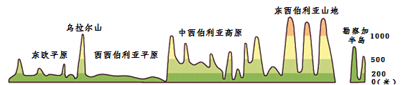
二、俄罗斯
自然特征
1、地形(东西差异大)
东欧平原（冰川作用形成）
(1)以平原、高原为主
西西伯利亚平原（多沼泽）
(2)地势：东高西低

Slide 13
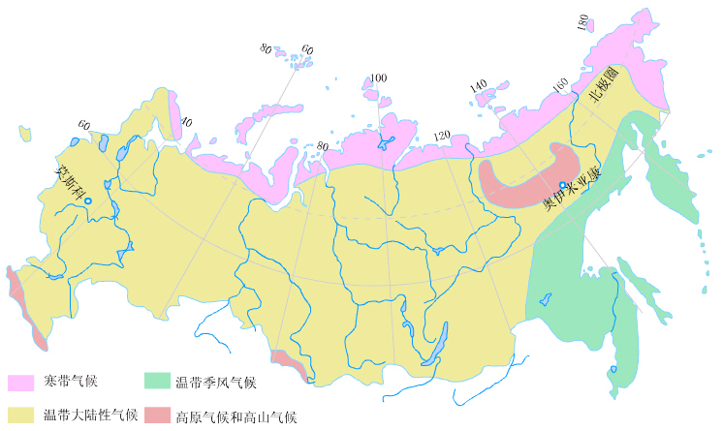
二、俄罗斯
2、寒冷的气候
说出俄罗斯气候类型

Slide 14
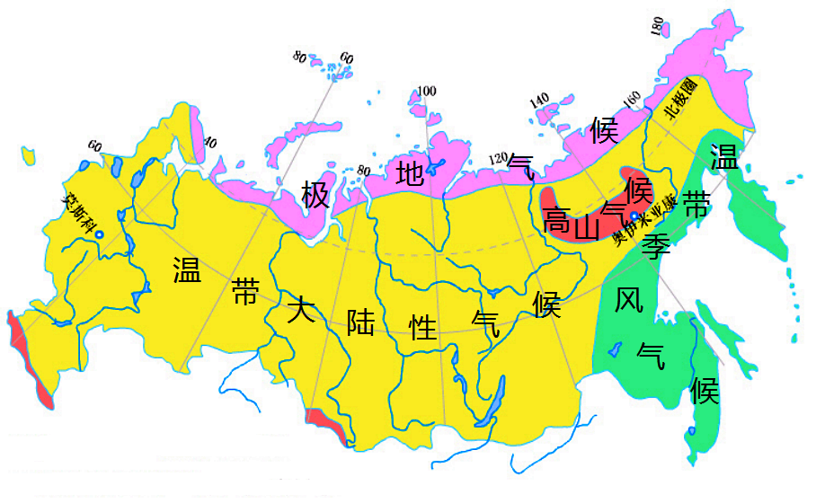
二、俄罗斯
2、寒冷的气候
（1）各地气候差异明显
①北冰洋沿岸：终年气候寒冷的极地气候。
②东欧平原：受大西洋影响为温和的温带大陆性气候。
③太平洋沿岸：温带季风气候（海陆热力性质差异）
④西伯利亚地区：寒冷的温带大陆性气候

Slide 15
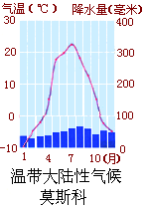
二、俄罗斯
2、寒冷的气候
(2)以温带大陆性气候为主
说出气候特征
特点：冬季长而寒冷，夏季短而温暖

Slide 16
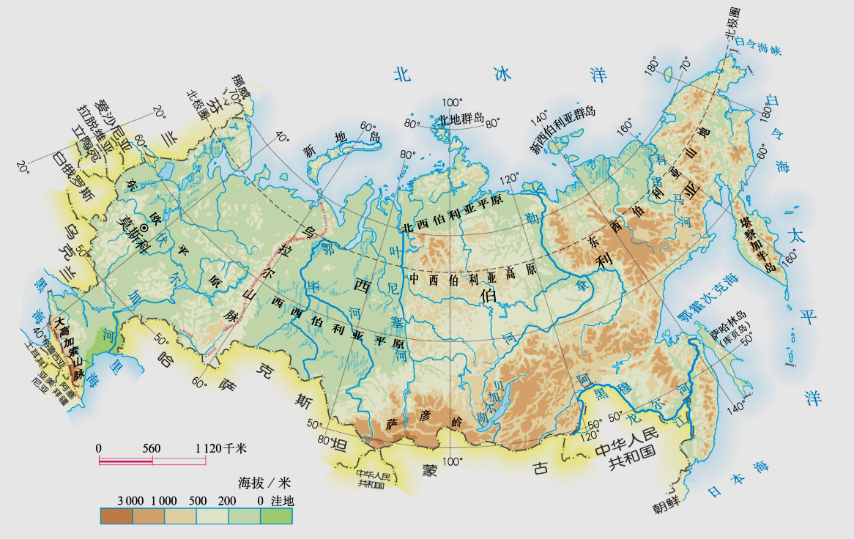
二、俄罗斯
自然特征
2、寒冷的气候
(2)以温带大陆性气候为主
东欧平原：受大西洋影响为温和的温带大陆性气候。
原因：
①纬度稍低，②地势低平，③受大西洋影响。

Slide 17
二、俄罗斯
自然特征
2、寒冷的气候
(2)以温带大陆性气候为主
西伯利亚地区：寒冷的温带大陆性气候
原因：
①纬度高，太阳高度角小，冬季白昼短。
②因地势东南高，西北低，受极地寒冷气流的影响大，全年受极地气团控制，并阻挡了太平洋暖湿气流的深入
寒冷气流
暖湿气流

Slide 18
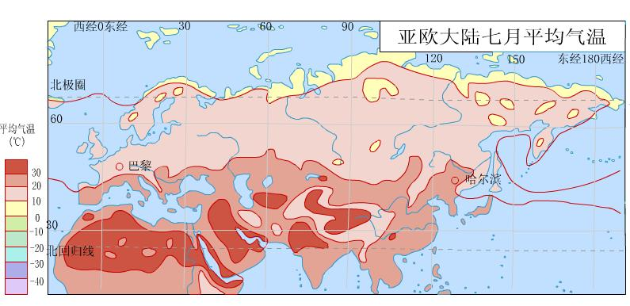
俄罗斯气温分布特点
7月等温线：分布较稀疏，南北温差小；
等温线走向大致与纬线一致 ，主要受太阳辐射（纬度因素）的影响。

Slide 19
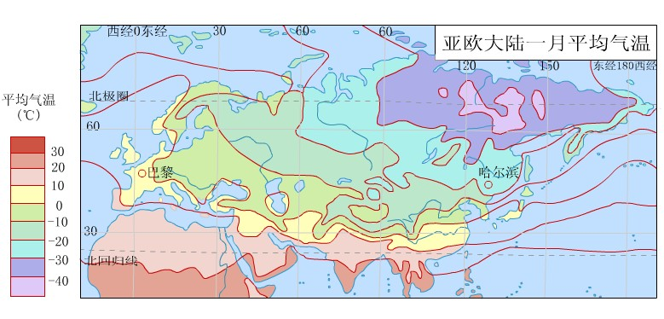
俄罗斯气温分布特点
1月等温线：分布密集，南北温差大；西疏东密；等温线走向围绕寒极呈弧形，向西南和南方凸出。
纬度高，太阳直射点在南半球；由西向东受海洋影响越来越小；东部地势高等 。

Slide 20
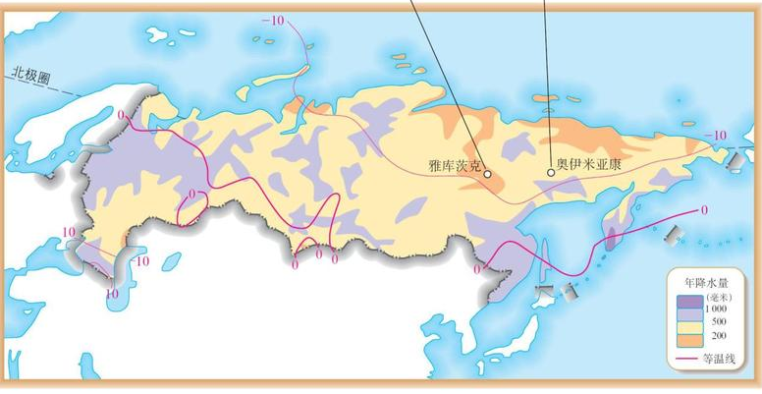

俄罗斯降水分布特点
俄罗斯降水分布图
大西洋
深居内陆
俄罗斯的降水分布有什么特点？为什么？
东欧平原、黑海沿岸、太平洋沿岸较多，大陆内部较少；总体上从西到东减少。
东欧平原受大西洋影响较大，海洋性较强；太平洋沿岸受夏季风影响降水较多；广大的西伯利亚地区深居大陆内部，受海洋影响小，降水少。

Slide 21
知识拓展——北半球寒极

Slide 22
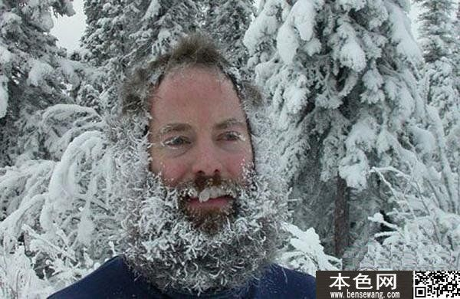
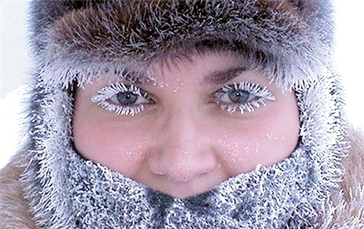
奥伊米亚康——北半球“寒极” 。12月至次年1月，昼夜平均气温均低于－45℃，有的年份甚至在－60℃以下。极端最低气温曾达－71℃，气温极端年较差达101.8℃，世界上气温年较差最大的地区之一。

Slide 23
奥伊米亚康成为北半球寒极的原因
（1） 纬度较高，单位面积得到的太阳辐射少
（2） 日照时间短
（3） 海拔较高。奥伊米亚康盆地海拔在2000米以上 。
（4） 盆地地形 盆地地形有利于寒冷气流的堆积；盆地开口面向北冰洋，深受北冰洋冷空气影响。
（5）其它:强冷高压的控制；深居大陆内部等。

Slide 24
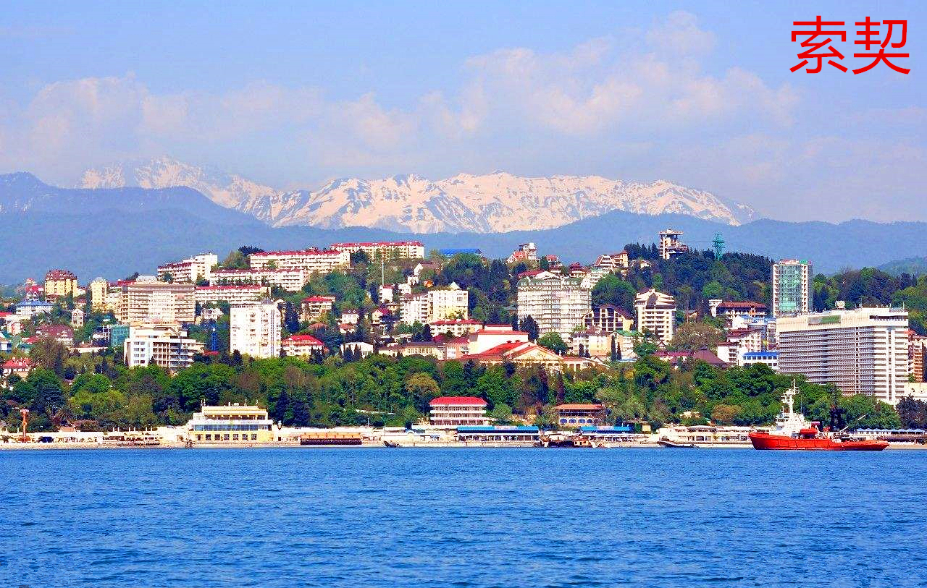
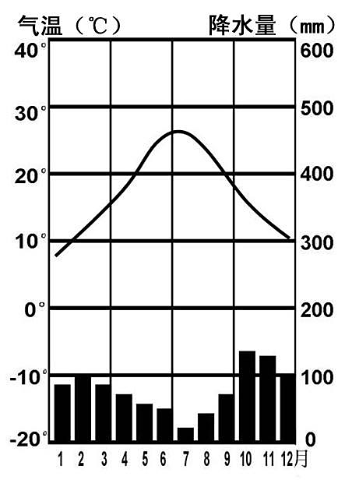
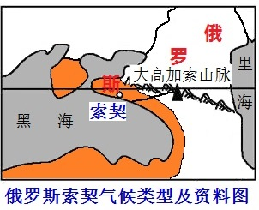
二、俄罗斯
自然特征
2、寒冷的气候
(3)黑海沿岸：地中海气候
45°N

Slide 25

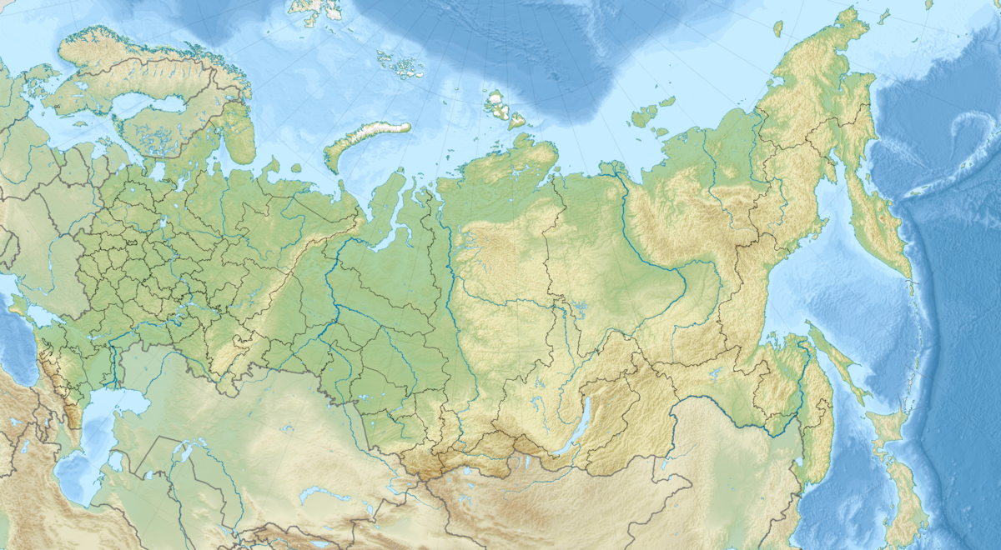
二、俄罗斯
3、河流与湖泊
伏尔加河，
“母亲河” 世界最长内流河
鄂毕河：俄罗斯最长、流域面积最大的河流
伏
世界最深和蓄水量最大的淡水湖
勒
顿河
尔
叶
鄂
加
拿
尼
阿穆尔河
(黑龙江)
河
毕
河
塞
乌拉尔河
河
河
贝加尔湖

Slide 26
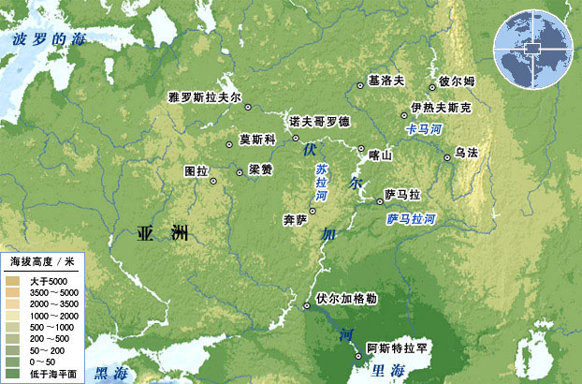
俄罗斯人的母亲河 — 伏尔加河
1
伏尔加河概况
发源于东欧平原西部丘陵，注入里海，是欧洲第一长河，世界最长的内流河。
2
水系、水文特征
支流众多，流量丰富，有春、夏汛，结冰期较长，含沙量低；

Slide 27
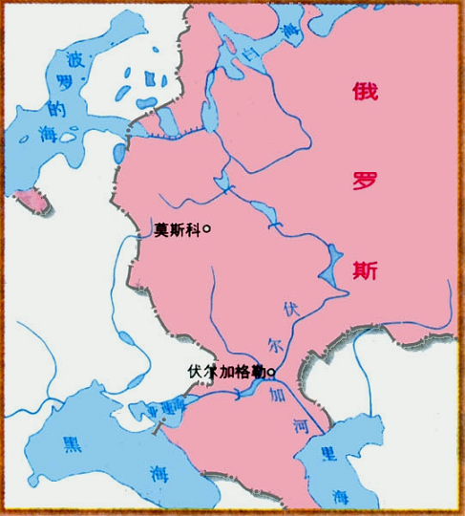
它通过伏尔加河-波罗的海运河连接波罗的海，通过北德维纳河连接白海，通过伏尔加河-顿河运河与亚速海和黑海沟通，注入里海。所以有“五海通航”的美称。

Slide 28
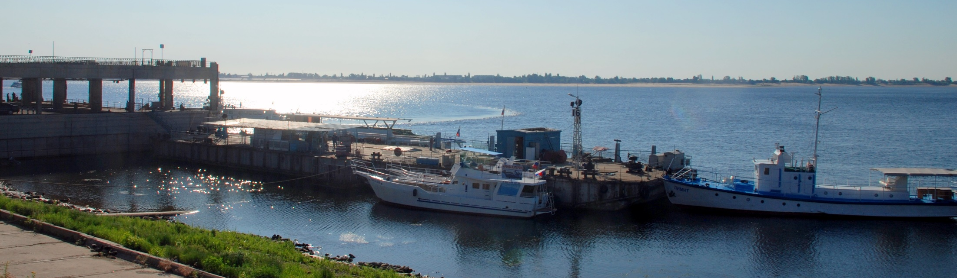
材料1：伏尔加河是俄罗斯最重要的内河航道，承担了全国河运总量的2/3。
伏尔加河航运价值大的原因是什么？
航运价值高
缺点
自然
社会
结冰期长
① 流量大
② 主要流经平原，水流平稳
③ 是欧洲最长的河流，通航里程长
① 流经主要工业区，货运需求大
② 通过运河与其它河流、海洋相连，腹地范围广；

Slide 29
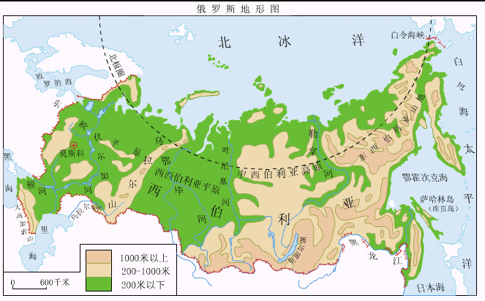
西伯利亚河流流向及水文特征
流向：发源于南部山地，自南向北入北冰洋
1、流量大，季节变化大
2、有春（季节性积雪融水补给）、夏（永久性冰雪融水补给）两汛，
3、结冰期长，秋末冬初、冬末春初有凌汛
4、含沙量小
5、水能丰富

Slide 30
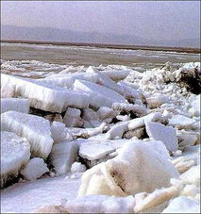
什么是凌汛
凌汛
河流上游河段与下游河段结冰和融冰时间不一致，导致冰块对水流产生阻力而引起的江河水位明显上涨的水文现象
☆ 河流凌汛的形成条件
一是有冰期(时间在初春解冻和初冬封冻)；
二是由较低纬流向较高纬的河段；

Slide 31
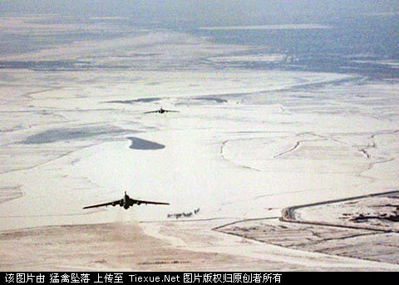
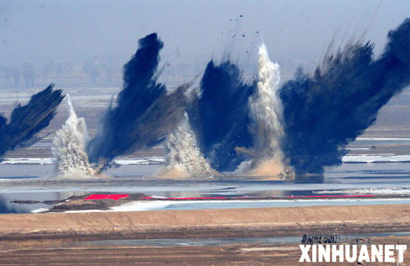
俄罗斯轰炸结冰的河流

Slide 32
鄂毕河、叶尼塞河、勒拿河，虽然大部分流域位于温带大陆性气候，但是为什么这些河流水量充沛？
纬度高，气温低，植被覆盖率高，蒸发量小
流域广，集水面积大
与冻土分布广，下渗少

Slide 33
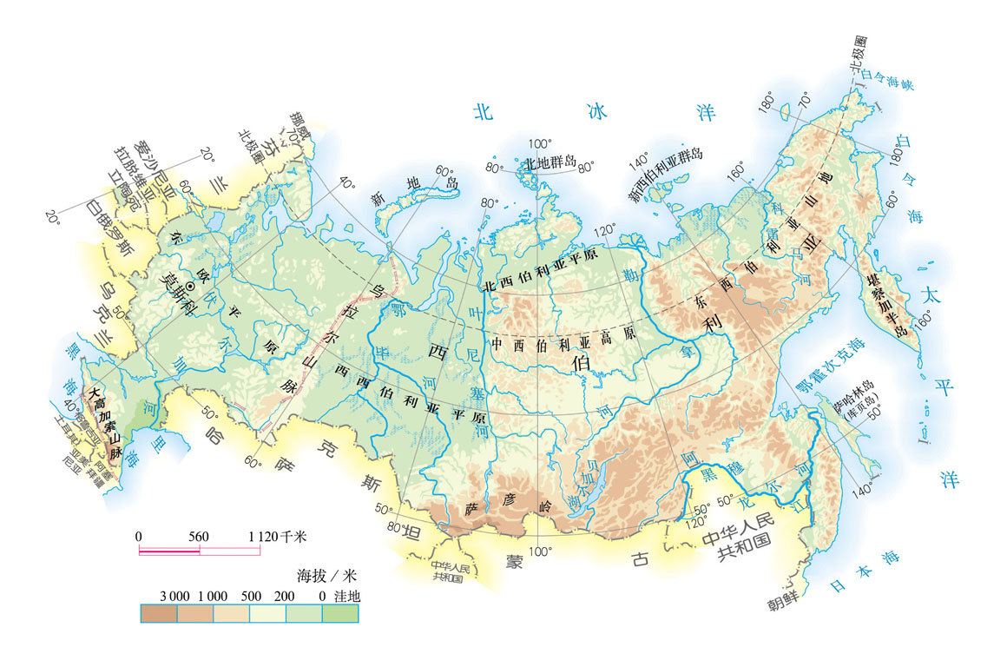
拓展:为什么俄罗斯河流较多，但航运不发达？
1.河流封冻期时间长,海洋封冻期时间也长.
2.自低纬向高纬有凌汛现象
3.呈南北走向,经过经济发达区域较少
4.铁路多为东西走线，南北联系较少
5.北部有大片的沼泽

Slide 34
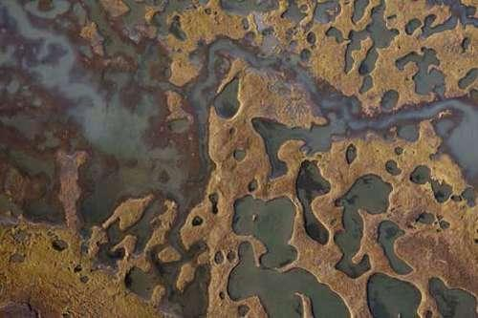
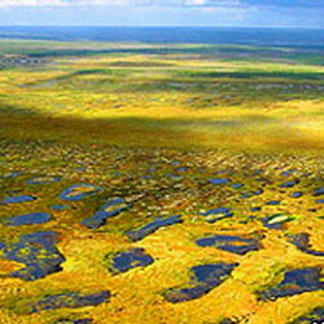
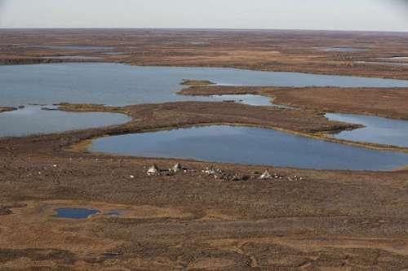
沼泽
地表过湿或有薄层积水，土壤水分达到饱和，生长有喜湿性和喜水性植物的地段。
常年积水的烂泥地

Slide 35
沼泽湿地成因
进水多——该地水的补给形式，补给时间 出水少——分为径流、下渗和蒸发量
自然因素
(1)地形：地势平坦或因山脉等阻挡，排水不畅；地下水位高
(2)气候：降水量大；台风风暴潮；气温低蒸发弱。
(3)土壤：冻土层，不利于下渗。
(4)水文水系：河湖密布；河道弯曲；凌汛；海水顶托

Slide 36
【思维深化】
试分析西伯利亚地区有大面积沼泽地的原因有哪些？
地形：地形平坦，流速缓慢，排水不畅
气候：纬度高，气温低，蒸发弱
水文水系：河流的凌汛作用，河水溢出河床，缺乏湖泊蓄水
土壤：冻土广布，地表水不易下渗

Slide 37
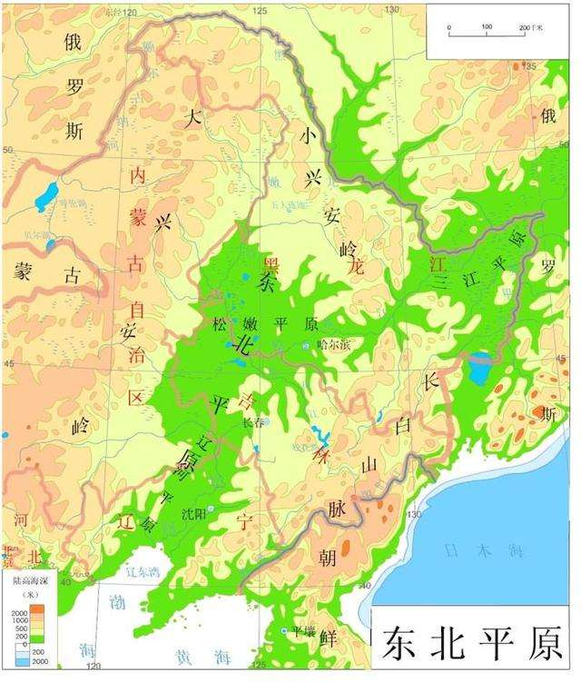
我国三江平原多沼泽的原因
夏秋季节受东南季风影响，降水较多，纬度较高，气温较低，蒸发量小；
地势低平，排水不畅；
地表以下有常年冻土层，地表水不易下渗；

Slide 38
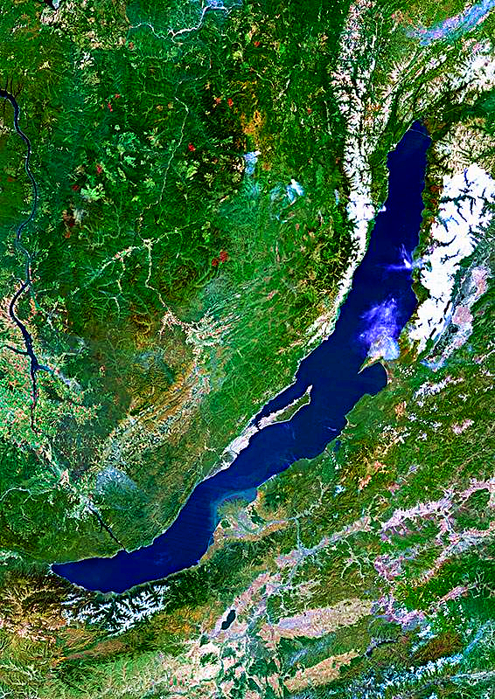
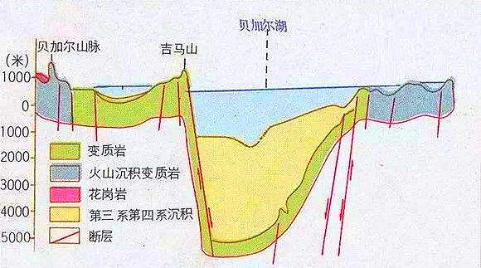
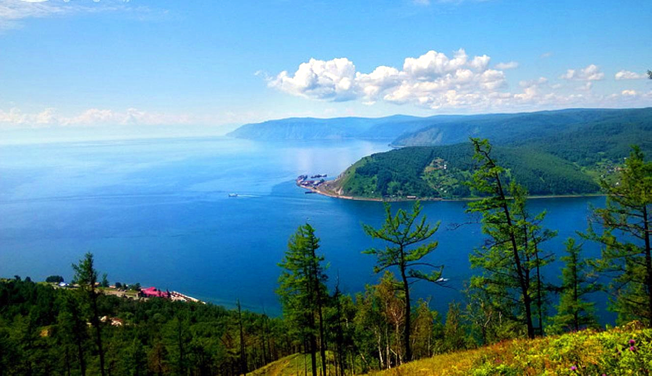

二、俄罗斯
自然特征
3、河流与湖泊
岩层断裂下陷
贝加尔湖：世界第一深湖，深达1637m。也是世界淡水储量最大的湖泊，其储存的淡水资源相当于北美五大湖的总和，占全世界河湖淡水储量的20%。湖中生物资源丰富而独特。湖泊沿岸还拥有丰富的温泉资源。

Slide 39
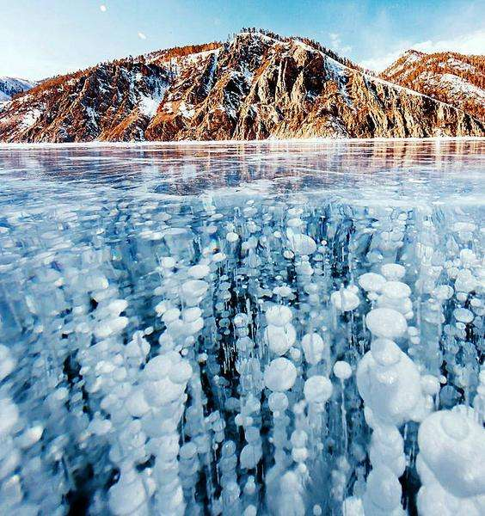
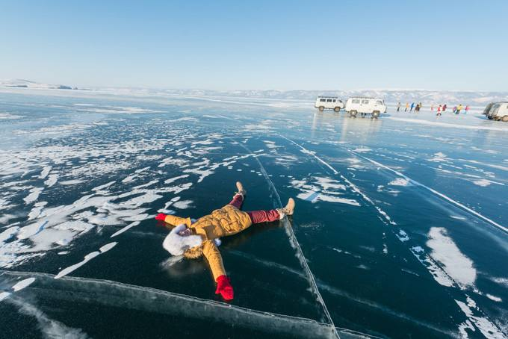

冬季的湖面
世界最深的断层湖泊
科学家们曾作过假设：若全世界的主要河流均向贝加尔湖注入，则约需1年时间才能灌满，该湖的水可供50亿人饮用半个世纪
奇特的动植物

Slide 40
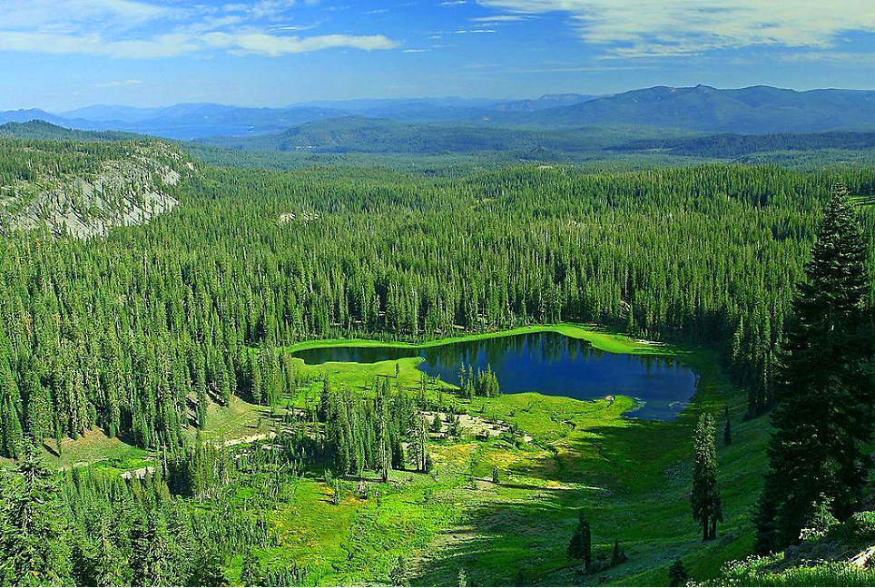
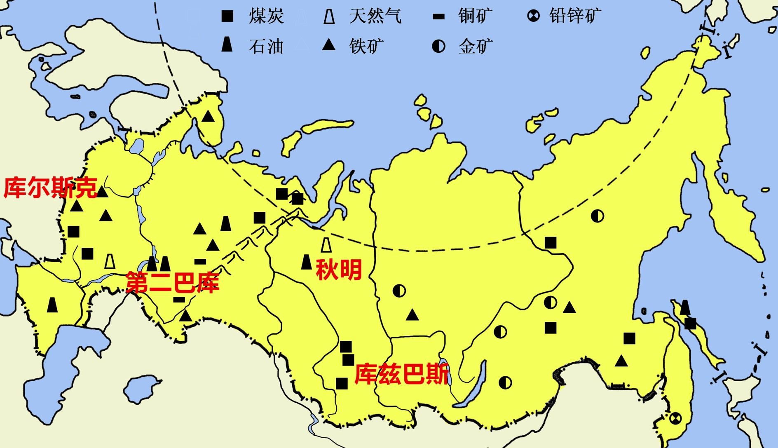
二、俄罗斯
自然特征
4、自然资源
俄罗斯自然资源种类齐全，储量丰富。许多资源的储量和产量居世界前列，尤其矿产资源（煤、铁、石油、天然气）森林、水和水能资源。俄罗斯是资源出口大国，资源总储量的80％分布在亚洲部分。
亚寒带针叶林
石油开采量居世界第3位，仅次于美国和沙特。
黄金产量居世界第2位，仅次于南非。有色金属丰富

Slide 41


世界首位
世界上森林资源最丰富的国家
木材蓄积量占世界1/3
木材采伐量占世界1/5
世界上最广阔的亚寒带针叶林带
森林资源

Slide 42

水能资源:（伏尔加河、鄂毕河、叶尼塞河、勒拿河等）
淡水资源丰富，居世界第2位,水能资源仅次于中国。

Slide 43

二、俄罗斯
人文特征
1、居民与宗教
俄罗斯总人口1.44亿（2017）。俄罗斯人口呈负增长，下降较快。人口分布不均，3/4集中在东欧平原，西伯利亚地区则地广人稀。俄共190多个民族，其中俄罗斯人占77%，多信仰基督教东正教，官方语言俄语。

Slide 44

二、俄罗斯
人文特征
2.不稳定的农业
东欧平原
顿河流域
（1）主要农业带： 和 。
小麦 甜菜
（2）主要农作物有 、 （糖料作物）、马铃薯、向日葵（油料作物）、亚麻等。

Slide 45
2.不稳定的农业
农业不稳定，粮食生产受气候影响，产量不稳定，目前仍需大量进口。
（1）俄罗斯农业发展条件
①有利条件：
耕地面积广大。
②不利条件：
最大限制性因素是热量不足。大部分国土地处高纬，冬季漫长气温偏低，农作物生长期短。

Slide 46
2.不稳定的农业
农业不稳定，粮食生产受气候影响，产量不稳定，目前仍需大量进口。
(2)俄罗斯顿河流域为商品谷物农业的区位因素
有利条件：
1、地形平坦，土壤肥沃（黑土）；
2、纬度不高，受大西洋暖湿气流影响，水热较好；
3、灌溉水源充足；地广人稀；工业基础好
不利条件：
纬度较高，热量不足。

Slide 47
世界大多数河流中下游平原都是重要农业区，但西伯利亚三大河流中下游几乎没有农田，为什么？
西伯利亚三大河流流入北冰洋，河流中下游气温低热量不足，多沼泽冻土，所以没有农田

Slide 48

二、俄罗斯
人文特征
3、雄厚的工业
俄罗斯工业发达，核工业和航空航天业占世界重要地位。工业基础雄厚，工业部门齐全，以重工业为主（机械、钢铁、冶金、石油、天然气、煤炭、木材加工等）。

Slide 49


俄罗斯和平号空间站

Slide 50





1961年，加加林第一次环绕太空飞行
1954年，在卡卢加州奥布宁斯克城建成世界首座核电站
1985年，齐奥尔柯夫斯基提出液体燃料可用于火箭推进
1957年，世界上第一颗人造地球卫星

Slide 51

3、雄厚的工业
1、重工业为主
圣彼得堡
莫斯科
乌拉尔
新西伯利亚
2、工业发展的基础：丰富的自然资源（矿产：种类齐全，储量大，自给程度高）
矿产资源丰富,交通便利,市场广阔
3、四大工业区：
圣彼得堡、莫斯科、乌拉尔、新西伯利亚
有利区位条件:

Slide 52
4、工业布局趋向：
由西向东——东部大开发
原因：
东部亚洲部分地广人稀，有丰富的自然资源

Slide 53



思考：比较俄罗斯与日本的工业分布有什么不同?为什么?
因地制宜发展工业
工业
分布特点
原因
日本
太平洋沿岸和濑户内海沿岸
资源贫乏，国内市场狭小，优良海港利于进出口
俄罗斯
靠近原料、燃料产地的内陆地区
自然资源丰富，国内市场较大

Slide 54



二、俄罗斯
人文特征
4、交通
俄罗斯交通部门齐全。国土辽阔，东西跨度大，交通运输以铁路为主。以首都莫斯科为中心呈放射状。横贯东西的西伯利亚大铁路是第一亚欧大陆桥的重要部分。
俄罗斯油气资源大量出口，管道运输网发达。

Slide 55

4、交通
主要海港
摩尔曼斯克
受北大西洋暖流的影响。
圣彼得堡
西
伯
利
铁
大
亚
路
符拉迪沃斯托克
航运：伏尔加河等少数河流运输量较大。河流封冻期长通航期短。北冰洋的摩尔曼斯克终年不冻。
Notes:
1860年11月14日《中俄北京条约》将包括海参崴在内的乌苏里江以东地域割让给俄罗斯帝国，俄罗斯帝国将其命名为符拉迪沃斯托克，俄语意为“统治东方” ^{[1]} 。
符拉迪沃斯托克是俄罗斯太平洋沿岸最大港口城市、俄远东科学中心、俄太平洋舰队的基地，也是俄远东地区最大的城市和经济、文化中心。还是远东区主要文教科研中心之一。 ^{[2]}

Slide 56


丰富的矿产资源
纬度高，冻土层深
思考：1、俄罗斯亚洲部分南部多山，可是西伯利亚大铁路就沿南部山区修建，这是为什么？
答：①南部有丰富的矿产资源。②北部有冻土层，建设难度大，安全系数低。③距离周边邻国较近，更便于发展经济。

Slide 57

货运：铁路、管道
客运：铁路、公路
思考2.俄罗斯交通以铁路为主的原因
(1)俄罗斯虽多大河，但河流封冻期长，且多流经经济不发达的地区。
(2)俄罗斯虽海岸线漫长，但多数港口封冻期长，且除北冰洋外，其他海域港口与外洋联系需经别国海域。
(3)俄罗斯的工业以重工业为主，工业原料和产品运输量大。
(4)俄罗斯地域辽阔，铁路是长途运输的需要。

Slide 58



二、俄罗斯
人文特征
5、主要城市
莫斯科：首都
圣彼得堡：
摩尔曼斯克：
海参崴：

Slide 59
课时结束

